Slide 1
Робот-пиццамейкер
Выполнил ученик Тушин Иван группы ИИ-72

Slide 2
Мой репозиторий на гитхабе

Slide 3
Кто работал над программой
В основном над программой работал я, но список ингредиентов сгенерировал
Цель Работы
Понять как работают сайты пиццерий и базы данных

Slide 4
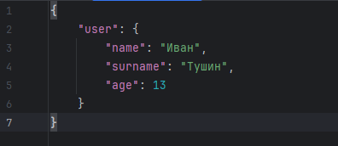
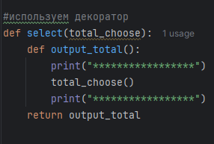
Структура программы
база данных которую я сделал на json, применяется для сохранения пользователей и ингредиентов
лямбда функция, которая используется для выдачи сдачи
декоратор, используется для вывода чека

Slide 5
Меню
В функции вывода меню есть проверка на возраст, если пользователь несовершеннолетний, то предлагается детское меню, если наоборот то взрослое с увеличенными порциями.

Slide 6
Ввод данных
пользователь вводит данные, после чего программа здоровается с пользователь, используя его имя и фамилиюлидность

Slide 7
Безопасность
Чтобы программа не перестала работать в случае ошибок с базой данных, данные сначала сохраняются в переменные, и сохраняются в базу данных после завершения работы программы

